Slide 1
2020年H1工作述职报告
姓名
部门
岗位
京东集团-京东零售-技术与数据中台-数据基础平台部-数据服务研发部

Slide 2
目录
1
个人简介与工作职责
2
2020年H1工作业绩
3
2020年Q3工作规划

Slide 3
述职要求
一、个人简介
1、用1页PPT概述进行个人介绍。
二、2020年H1的工作业绩
1、阐述你2020年的主要工作项与工作业绩，每项工作需要描述清楚：
背景与目标、面临的挑战、达成目标方法和取得的成绩。
2、汇报人尽量使用数据量化工作业绩，若是团队协作，突出个人在团队中的作用。
三、2020年Q3规划
1、工作规划建议与
2、个人能力提升规划
3、需要团队给予的支持
4、若有心得体会，可以补充

Slide 4
述职要求
汇报要求
1、提交时间：截止2020年6月30日 周二
2、汇报时间：待定
3、汇报时长：每人15分钟以内（PPT汇报10分钟+5分钟交流）
4、提交方式：以邮件发送给：李冬峰

Slide 5
述职要求
一、个人简介
我在数据服务研发部工作了不到三年的时间，负责了cmdb系统（鲲鹏系统）的优化重构和新需求的研发及上线，shiro权限系统的调研和引入研发；负责了ugdap系统的新需求的研发及上线，api系统的调研和引入上线等工作；负责了监控系统的调研、部署、二次研发及线上问题的修复及解决。
通过对cmdb系统、监控系统及一系列周边服务系统的调研和研发，也促成了我个人对大数据运维平台部整体架构的深度思考。中间通过个人的学习，掌握了多种编程语言和开源框架，并在生产环境落地实施。

Slide 6
述职要求
二、 2020年H1主要工作业绩
1、日常运维系统和监控系统的研发和维护工作：
小米监控集群迁移
Hadoop集群节点上下线节点功能
metastore自动部署功能上线
2、汇总大数据平台下属所有产品线离职系统（ BDP权限汇总系统）
3、数据安全相关资产数据获取
4、集团统一元数据的模型元数据采集、存储、加工及展现服务

Slide 7
述职要求
二、 2020年H1主要工作业绩
完成日常运维系统和监控系统的研发和维护工作：
完成小米监控集群迁移。
背景与目标：旧集群所在机房下线，需要将open-falcon集群中所有组件服务、数据整体迁移到新机房并有效集群化。
面临的挑战：
针对open-falcon集群的迁移，意味着新集群提供服务能力正常、用户的无感知操作。要达到这个目的，首先要求我个人完全掌握整个open-falcon体系的理论、架构。熟练操作每一个组件服务的各种命令（如启停、部署、监控、配置等）；其次要求在这些理论的指导下，部署出来的服务能够正常运行；再次是整体数据迁移的正确性、完整性；迁移至新集群后，需要保证现有监控脚本正常运行。最后为了抗住线上上万的qps及高可用性考虑，重要组件需要使用集群化部署方式。做到以上几点，用户才能无感知的在新的监控集群上进行操作。
达成目标方法：
首先，在充分阅读官方文档的同时，针对各个组件进行源码阅读，了解各个组件的实现原理及最终的整体架构；其次总结出自己理解的架构图，并根据这个架构图进行实际的线上部署；再

Slide 8
述职要求
二、 2020年H1主要工作业绩
次需要了解open-falcon所有表结构以及每张表每个字段的含义和它们之间的关系，总结出数据迁移导入的先后顺序，并根据线上业务数据调整ddl语句中的字段类型，实现最终业务数据的顺利迁移；最后根据实际线上场景，针对transfer、judge等组件做集群部署，提高其可用性。
取得的成绩：
通过以上理论的指导和方法的实际操作，完成了open-falcon监控集群由旧到新的迁移操作，使用户无感知的在新的前端页面上配置监控模板和机组、调整告警规则和告警人信息、并抗住了线上高qps的使用压力。
使用过程的思考和提高：
在部署过程中，使用salt批量处理各个节点的各种操作（如查看服务状态、日志文件、配置文件；启停服务）
在使用过程中，依然存在无法定位的问题（如重启judge组件，会触发历史告警；某个集群配置告警模板后，触发告警策略并没有告警），针对这些问题，我认为需要在源码层面做埋点监控处理，这样也能更快的定位问题所在。

Slide 9
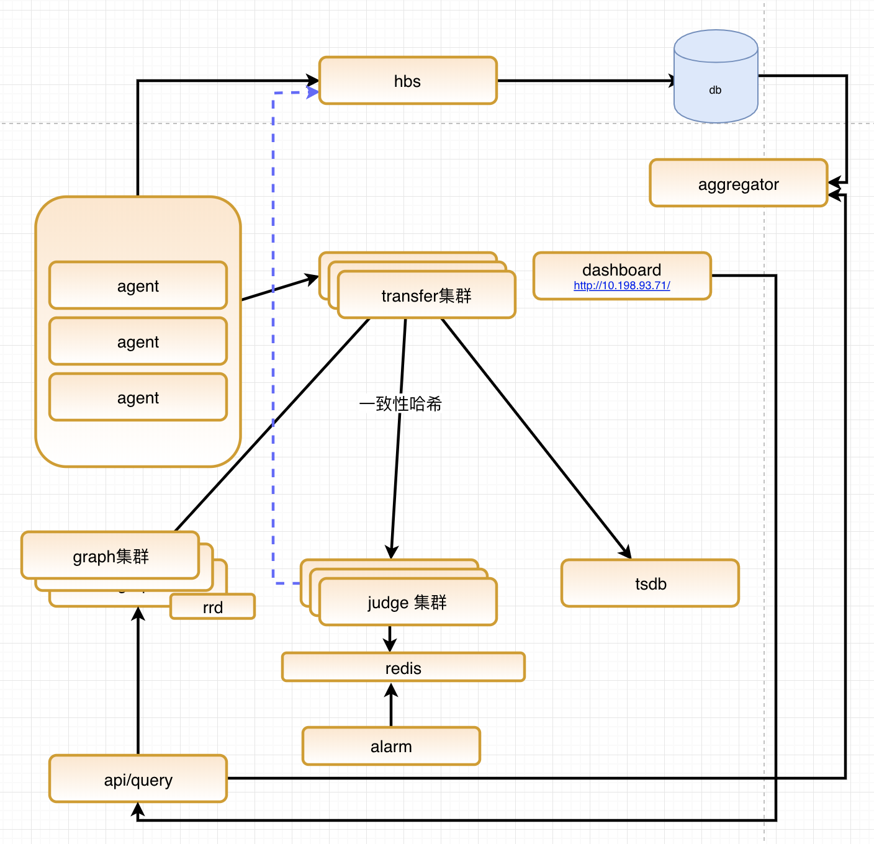
述职要求
二、 2020年H1主要工作业绩
自己总结的open-falcon架构图：
迁移方案cf文档：https://cf.jd.com/pages/viewpage.action?pageId=248064383

Slide 10
述职要求
二、 2020年H1主要工作业绩
完成Hadoop集群节点上下线节点功能。
背景与目标：集群划分为计算集群与存储集群，以往线上操作时，都是通过人工操作，费时费力。需要开发出自动化处理的功能，同时更新计算和存储集群对应管理节点上的配置文件，从而达到批量操作节点服务更新的目的。
面临的挑战：
计算集群与存储集群的划分，导致了此功能将要同时操作两类配置文件，且每一类配置文件都包含include和exclude文件，所以两种集群一共包含4个配置文件，而且操作之前需要对每种配置文件的内容做判断。以往集群配置文件上线（绿色通道、黑白名单）只包含一个配置文件，这次要兼容两种文件。并且需要支持同时生成两个流程，两个任务；两个任务执行的时候需要做集群维度的互斥操作（一个集群的include文件在上线，就不允许相同集群的其它操作）。
达成目标方法：
首先，在充分了解需求的基础上，进行详细设计文档的编写，其中包含流程图的设计、页面设计以及实现逻辑的设计，其次，在祥设文档评审无误后，进行初步的研发；在“配置文件管理”功能中，抽象出来两类文件：存储集群上线/下线文件、计算集群上线/下线文件，使其分别对应4个不同的文件名。这样就可以基于

Slide 11
述职要求
二、 2020年H1主要工作业绩
配置文件的维度去进行相应的操作。通过引入redission分布式锁， redission分布式锁使用watchdog机制，能够很好的解决锁续期的问题，有效避免了分布式死锁，从而实现集群配置文件的互斥操作：如用户1使用A集群提交上线流程时，用户2不能再提交A集群的流程、执行A集群的任务。
取得的成绩：
通过以上准备和研发，完成了集群上下线节点的自动流程的研发，并提测通过。通过页面的选择即可针对计算、存储集群进行机器节点的批量上下线，节省了操作时间和人力成本。
使用过程的思考和提高：
在部署过程中，此功能虽然研发完成并且提测通过，但是上线使用时，由于hadoop研发侧功能缺失（存储集群删除之前需要判断dn状态：确定dn在nn上的状态，在LiveNodes为decommissioned或在DeadNodes。而线上dn状态由于未知bug不能正确符合要求），未能投入正式使用。我认为这种情况是不可预测的，因此以后如果涉及此类跨部门和团队的需求时，可以在测试阶段针对线上集群多做一些了解，尽量避免这种情况的发生。

Slide 12
述职要求
二、 2020年H1主要工作业绩
集群节点操作流程图：
详细设计cf文档： https://cf.jd.com/pages/viewpage.action?pageId=233498103

Slide 13
述职要求
二、 2020年H1主要工作业绩
完成metastore自动部署功能上线。
背景与目标： metastore部署，以往线上操作时，都是通过人工操作，费时费力。需要开发出自动化处理的功能，支持单节点换包和hadoop节点换包，从而达到批量更新metastore服务的目的。
面临的挑战：
metastore自动部署功能的研发，依赖现有自动部署框架，使用python编写salt脚本，需要把每一步都抽象出来并加以实现，metastore换包重启成功后，需要通过hive客户端命令查看某个用户在某一个库下表的个数是否为0，如果为0则换包失败，不为0则换包成功，通过这种机制来对整个部署动作进行最终验证。
达成目标方法：
不管是metastore自动部署，还是其他服务或软件的自动部署，都需要梳理出部署流程，所以首先梳理出metastore的部署流程： [换包->stopMetastore->startMetastore->检查服务是否正常]；然后根据流程编写python脚本，针对有差异的换包逻辑，分离出两个方法即可；针对最后一步“检查服务是否正常”，本来想使用pyhive第三方包来实现，但是最终包安装失败。基于稳定性考虑，使用java中的hive库来实现，最终打成jar包，以hive连接地址、集市用户名称、库名称作为入参；在python脚本中通过调用jar命令来实现最终的校验：

Slide 14
述职要求
二、 2020年H1主要工作业绩
/software/servers/jdk1.8.0_121/bin/java -jar /var/cache/salt/minion/extmods/modules/check_metastore.jar "thrift://127.0.0.1:9001" "dd_edw" "app"
取得的成绩：
通过以上准备和研发，完成了metastore自动部署功能的研发，并提测通过。通过页面的操作即可对metastore集群节点批量换包，节省了操作时间和人力成本。

Slide 15
述职要求
二、 2020年H1主要工作业绩
完成BDP权限汇总系统研发工作。
背景与目标：离职人员通过公司OA权限系统进行交接，但是BDP下属所有产品线没有对接这个系统，往往造成人员已离职，但是很多产品线负责人未交接或漏交接的现象，在此背景下，急需一个中间系统汇总BDP下属所有产品线的交接项信息，并与上游权限系统对接，实现在权限系统中对BDP所属产品线的交接工作。
面临的挑战：
在设计“BDP权限汇总系统” 的时候，不止要设计出这个中间层系统的软件架构和技术架构，还要使其顺利对接上游的权限系统和下游的各个产品线；要制定出通用的规范来与下游产品线子系统进行交互，并且产品线的交接要保证数据的幂等性，因为可能存在多次交接的情况。
达成目标方法：
首先，在充分了解需求的基础上，进行详细设计文档的编写，其中包含时序图的设计、技术架构设计以及实现方案的设计。其次，详细阅读上游权限系统的接口规范，在实现“BDP权限汇总系统”各个接口的过程中，严格遵守对接规范是提高联调效率的基础。再次，制定出与下游各个产品线系统交互的协议和接口规范，为了方便快速的对接下游新增产品线，研发出一套“对接管理系统”，来管理各个子产品线的信息。最后就是与上下游的技术和产品人员进行合理且高效的沟通，来加快产品需求的迭代速度，提高沟通和研发的效率。

Slide 16
述职要求
二、 2020年H1主要工作业绩
取得的成绩：
通过以上准备和研发，完成了“BDP权限汇总系统”第一阶段的研发，并与上下游系统联调通过。加快了离职人员在各个产品线交接项的交接速度，填补了BDP各部门各产品线的交接项无法纳入公司统一管理的空缺。
使用过程的思考和提高：
“BDP权限汇总系统”在最终联调时，由于上游权限系统不支持超时等待，需要修改为异步处理，因此等待改造，没有上线。但是这个问题我觉得是应该在一开始就应该考虑到的，当时由于想达到“一次操作全部成功或全部失败”的目的，所以采用同步方式进行处理。但是实际的场景却与预期不符，这也是我个人在产品设计层面欠缺和有待提高的地方。

Slide 17
述职要求
二、 2020年H1主要工作业绩
“BDP权限汇总系统”时序图：
系统设计及实现方案cf文档： https://cf.jd.com/pages/viewpage.action?pageId=271177574

Slide 18
述职要求
二、 2020年H1主要工作业绩
“BDP权限汇总系统”架构图：

Slide 19
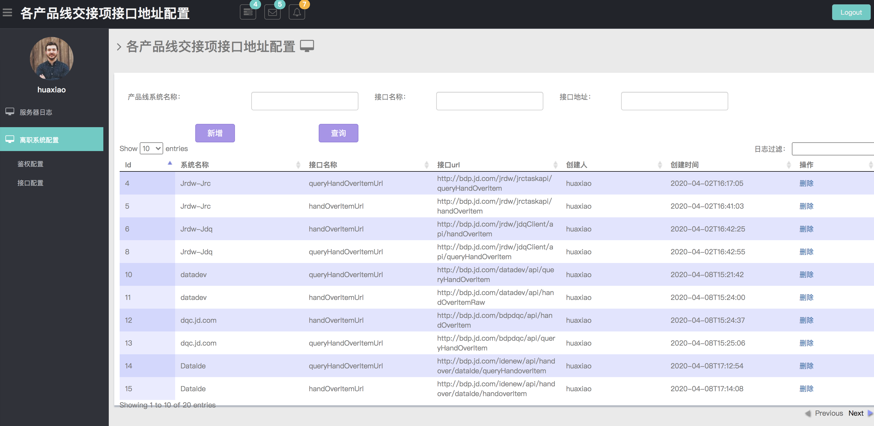
述职要求
二、 2020年H1主要工作业绩
BDP权限对接管理系统效果图：

Slide 20
感谢您的时间。
Thanks.

